Slide 1

Modul 7 (2. del)
Poiščite ustrezna sredstva – možnosti financiranja in financiranja
Finančno načrtovanje in financiranje
Slovenija
www.epicstays.eu

Slide 2

Modul 7 (2. del) Pregled
Učni izidi
Možnosti financiranja po posameznih državah
Najdi ustrezna sredstva – možnosti financiranja in financiranja. Drugi del modula raziskuje prilagojene možnosti financiranja za alternativne turistične nastanitve na Irskem, v Sloveniji, Islandiji, Italiji in na Nizozemskem. Ta del se osredotoča na Slovenijo. Nauči se, kako prepoznati, primerjati in oceniti vire financiranja, ki najbolje ustrezajo tvojemu poslovnemu modelu in ciljem. Poudarek je na usklajevanju s ključnimi prednostnimi nalogami, kot so obnova, nizkoogljična rast in vrednost skupnosti. Na koncu boste sposobni oceniti upravičenost, se znajti v nacionalnih in evropskih shemah ter izbrati prave poti financiranja za uspeh trajnostnega turizma.
Raziščite glavne vire financiranja v Sloveniji, npr. nepovratna sredstva, mikrokredite in sofinanciranje iz nacionalnih in regionalnih programov.
Razumite vlogo programa Slovenia Green in kako ekološka certifikacija in standardi trajnosti vplivajo na upravičenost do financiranja.
Prepoznajte priložnosti za podporo, kot so sofinanciranje ekoznamk, posojila za okoljsko posodobitev in nepovratna sredstva LEADER za podeželje za projekte, kot so glamping ali eko-koče.
Ocenite, kako usklajevanje s slovensko prioritetami – ekološko certificiranje, lokalna avtentičnost, tradicionalna kultura – izboljša uspeh projekta.

Slide 3
06
Možnosti financiranja v Sloveniji
za alternativne turistične nastanitve
Slovenija je znana kot vodilna država na področju zelenega turizma, ki ponuja raznolika financiranja za alternativne nastanitve, kot so ekološke koče in glamping. Podjetniki lahko dostopajo do nepovratnih sredstev, mikrokreditov in sofinanciranja prek nacionalnih in regionalnih shem, vključno s Slovenskim podjetniškim skladom, SPIRIT Slovenija in programi za razvoj podeželja. Posebej se spodbujajo inovativni, trajnostni projekti, kar ustvarja idealno okolje za zagon ali rast namenskih turističnih podjetij.

Slide 4
Uvod: Prednostne naloge Slovenije na področju financiranja
Zeleni in čisti turizem, certificirani standardi in trajnost, skrb za okolje, lokalna avtentičnost in lokalna partnerstva.
Slovenija se pozicionira kot zelena butična turistična destinacija, kar se odraža tudi v njenem financiranju. Podpora vlade je tesno povezana s programom Slovenia Green, ki spodbuja turistična podjetja, da izpolnjujejo certifikacijske standarde in trajnost vključijo v svoje osnovne dejavnosti.
Finančna podpora vključuje sofinanciranje certifikacije z okoljsko oznako, ugodna posojila in nepovratna sredstva za okoljske izboljšave prek EKO Sklada ter sredstva LEADER za podeželje za raznolike projekte nastanitve, kot so glamping, eko-koče ali digitalne pripovedne izkušnje.

Slide 5
Uvod: Prednostne naloge Slovenije na področju financiranja
Zeleni in čisti turizem, certificirani standardi in trajnost, skrb za okolje, lokalna avtentičnost in lokalna partnerstva.
Da bi pritegnili finančna sredstva, morajo podjetja upoštevati slovenski poudarek na ekološki certifikaciji, lokalni avtentičnosti in skrbi za okolje. Projekti, ki uporabljajo naravne materiale, promovirajo tradicionalno slovensko kulturo ali vključujejo sisteme za varčevanje z vodo in energijo, so običajno uspešni. Koristna so tudi partnerstva z lokalnimi obrtniki, kmetijami ali organizacijami za varstvo okolja.
Da bi se izstopali, mora vaš koncept nastanitve presegati zgolj »okolju prijaznost« – pokazati mora merljive učinke (npr. ponovna uporaba vode, varčevanje z energijo, nizkoogljična mobilnost) in pomembno prispevati k trajnostni turistični identiteti Slovenije.

Slide 6



Vladno financiranje neprofitnih organizacij
Slovenski podjetniški sklad (SEF) –
Podjetniški Sklad
1
Slovenija je sicer majhna, vendar je vodilna v zelenem turizmu in ponuja različne možnosti financiranja.
Cilj: Slovenski podjetniški sklad (SEF), lokalno znan kot Podjetniški sklad, je ključna institucija, ki podpira startupe in mala in srednja podjetja v Sloveniji. Ponuja različne finančne instrumente, vključno z nepovratnimi sredstvi, semenskimi posojili, mikrokrediti, sofinanciranjem in garancijami, za spodbujanje inovativnosti in podjetništva ter inovativnih turističnih podjetij.
Idealno za inovativna turistična start-up podjetja (npr. start-up podjetja na področju ekološkega turizma, inovativne nastanitve ali digitalne inovacije v turizmu). Glej vire financiranja:
P2 Grant 2025: ponuja do 72.000 EUR nepovratnih sredstev za mlada inovativna podjetja za razvoj in lansiranje izdelkov.

Slide 7

Vladno financiranje neprofitnih organizacij
Slovenski podjetniški sklad (SEF) – Podjetniški Sklad
Mikroposojila (P7, P7R, P7OR): zagotavljajo ugodna posojila za manjše naložbe in obratni kapital.
Garancijske sheme (P1 plus): Olajšujejo dostop do bančnih posojil z obrestnimi subvencijami.
Primer
Dostop do nepovratnih sredstev P2 v višini 54.000 EUR za inovativna start-up podjetja na področju turističnih namestitev, ki so tehnološko usmerjena ali digitalno usklajena. Ta sredstva pogosto vključujejo nizke obresti in odlog plačila.

Slide 8

Vladno financiranje neprofitnih organizacij
Slovenski podjetniški sklad (SEF) – Podjetniški sklad
P2 se lahko uporabi za inovativni startup, ki razvija visokotehnološki ekološki resort, P1 Plus pa za širitev poslovanja. Tudi če vaš glamping posel ni „startup“ v tradicionalnem smislu, lahko poskusite, če imate inovativen pristop (kot je ekološka tehnologija ali digitalna platforma).
Poiščite razpise, kot so P2 (startup subvencija za inovativna podjetja) ali P7 (mikroposojila) in druge. Ponujajo tudi kupone za storitve, kot je digitalno trženje, ki jih lahko izkoristi turistični startup.
Priporočena literatura
Republika Slovenija SPOT Slovenija Poslovna točka
Start Up Slovenia
Svetovanje in podpora Slovenskega podjetniškega sklada.
Slovenski podjetniški sklad

Slide 9


2
Ministrstvo za gospodarstvo, turizem in šport
Sofinanciranje kakovosti nastanitev
Cilj: Ministrstvo za gospodarstvo, turizem in šport: Ministrstvo nadzira razvoj turizma, vključno z zakonodajnimi spremembami in spodbudami za naložbe. Osredotoča se na izboljšanje kakovosti nastanitev in spodbujanje trajnostnih turističnih projektov. Objavlja razpise za razvoj turizma – na primer subvencije za izboljšanje kakovosti nastanitev ali za digitalno trženje.
Sofinanciranje kakovosti nastanitev: Leta 2024 je ministrstvo objavilo razpis za sofinanciranje naložb, namenjenih izboljšanju kakovosti turističnih nastanitvenih objektov, vključno z obnovo in gradnjo novih objektov ter nadgradnjo obstoječih produktov, s proračunom v višini več kot 10 milijonov evrov. Trenutno poteka 44 projektov. S temi pobudami bo za naložbe v nastanitvene zmogljivosti zagotovljenih skupaj 58 milijonov evrov. Novi razpis za trajnostne turistične projekte naj bi bil objavljen v letu 2025.

Slide 10


3
Ministrstvo za gospodarstvo, turizem in šport
Sofinanciranje kakovosti nastanitev
Cilj: Spodbujanje trajnostnih turističnih praks: Slovenska turistična organizacija (STO) promovira Slovenijo kot turistično destinacijo in podpira inovativne turistične projekte. Ponudnikom storitev podeljuje nagrade in priznanja za ustvarjalne in trajnostne turistične pobude. Upravlja turistične pobude, politike ali programe, namenjene spodbujanju okoljsko, družbeno in gospodarsko odgovornega turizma.
Za alternativne turistične nastanitve (ATA) lahko ta promocija ponudi pomembne prednosti, vključno s podporo, prepoznavnostjo in dostopom do financiranja. Če je vaša ATA (npr. glamping, ekološki oddih, kulturno bivanje pri domačinih), ste upravičeni do nacionalne in EU sofinancirane podpore in nagrad, kot so:
Nagrade za inovativnost Snovalec. Zagotavlja začetno financiranje in promocijo inovativnih turističnih idej, do 5000 EUR za nove koncepte. Nagrada Snovalec podpira uresničevanje kreativnih in inovativnih idej v turizmu. Zagotavlja finančno, promocijsko in strokovno podporo, ki vam pomaga uresničiti vašo inovativno turistično idejo.

Slide 11
Eko Sklad je slovenski javni sklad za okolje, ki spodbuja varstvo okolja z zagotavljanjem finančnih spodbud, vključno z ugodnimi posojili in nepovratnimi sredstvi, za različne naložbe v okolje. Eko sklad ponuja posojila, nepovratna sredstva in subvencije za izboljšanje učinkovitosti, namestitev naprav za obnovljivo energijo in trajnostno gradnjo.
Primer: Sklad je podprl energetsko obnovo starih stavb, s čimer je izboljšal energetsko učinkovitost in spodbujal okoljsko trajnost. Prijavite se za nepovratna sredstva LEADER ali za razvoj podeželja za sofinanciranje podeželskega ali naravno integriranega turizma
Podjetniški sklad (SEF) zagotavlja nepovratna sredstva za zagon in mikrokredite za mala in srednja podjetja ter ekološka podjetja.
Zeleni sistem slovenskega turizma (ZSST). GSST je nacionalni certifikacijski program, ki spodbuja trajnostni turizem. Zagotavlja orodja in strokovno pomoč za razvoj destinacij in turističnih podjetij, vključno z nastanitvami, za oceno in izboljšanje njihove trajnostne uspešnosti.
Priporočena literatura
Turistična strategija Slovenije 2022–2028
Dobrodošli na spletni strani Turistične organizacije Slovenije Poslovne strani
SEJALEC – Zmagovalci inovacij 2024

Slide 12

4
SPIRIT Slovenija
Agencija za razvoj podjetništva
Cilj: SPIRIT Slovenija je javna agencija, ki spodbuja podjetništvo, internacionalizacijo, tuje naložbe in tehnologijo. Nudi pomoč pri vstopu na tuje trge in navezovanju stikov z vlagatelji. Od leta 2023 se ukvarja tudi s promocijo turizma. V letu 2024 je SPIRIT podjetjem izplačal 30 milijonov evrov spodbud.
Podjetjem nudi celovito podporo, vključno s finančnimi spodbudami, strateškim svetovanjem in pomočjo pri širitvi na tuje trge.
Primer: Ekološki resort, ki želi privabiti mednarodne turiste, lahko za širitev na trg izkoristi storitve agencije SPIRIT. Agencija izvaja programe in objavlja razpise za turizem (zlasti iz sredstev načrta za oživitev gospodarstva).
Na njihovem poslovnem portalu ali v rubriki z novicami preverite razpise, na primer za digitalno preoblikovanje v turizmu itd. Pogosto imajo tudi seznam vseh trenutnih spodbud, ki jih ponujajo ministrstva.

Slide 13
5
Slovenski regionalni razvojni sklad (SRDF)
Slovenski regionalno razvojni sklad (SRRS)
Cilj: Slovenski regionalni razvojni sklad (SRRS)
SRDF zagotavlja finančne spodbude za podjetja in občine, s poudarkom na uravnoteženem regionalnem razvoju, zlasti v problematičnih obmejnih območjih. Slovenski regionalno razvojni sklad (SRRS) – Slovenski regionalni razvojni sklad – pogosto objavlja razpise za naložbe v turizem, zlasti v manj razvitih območjih. V letih 2023–2024 je SRRS objavil razpis za turizem v obmejnih regijah s sofinanciranjem projektov nastanitve v višini do 1,8 milijona evrov. Sheme financiranja:
Donacije in posojila: V letu 2025 je za podjetja namenjenih 49,3 milijona evrov, od tega 3,3 milijona evrov v obliki donacij in 46 milijonov evrov v obliki vračljivih finančnih spodbud.
Turistična infrastruktura: Podpira gradnjo javne turistične infrastrukture v problematičnih obmejnih območjih.

Slide 14
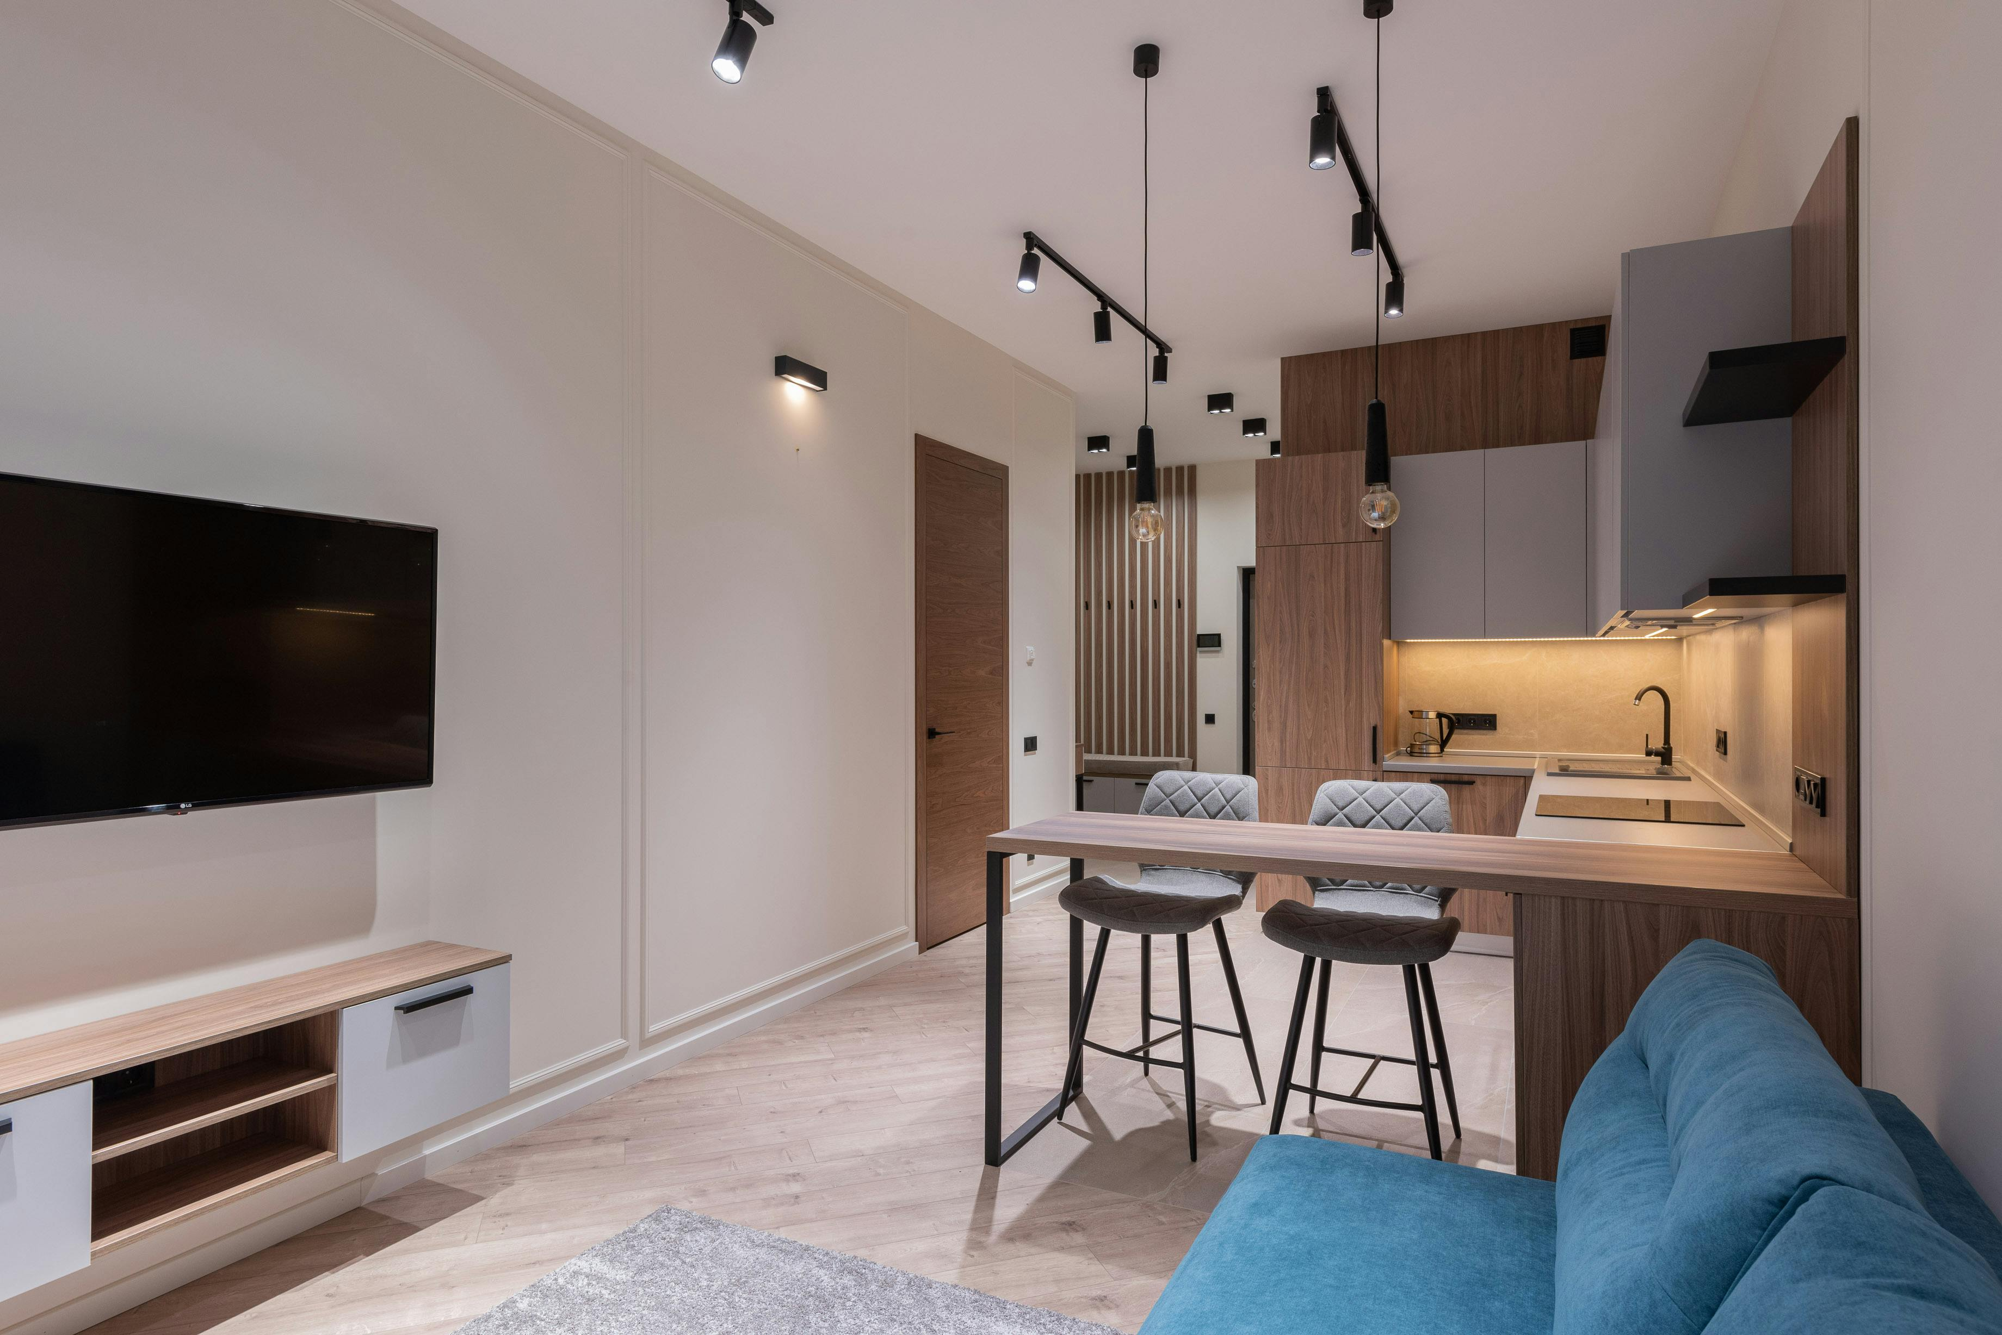


Slovenski regionalni razvojni sklad (SRDF)
Slovenski regionalno razvojni sklad (SRRS)
Primer
Glamping v obmejnem območju, ki želi izboljšati svoje zmogljivosti, bi lahko zaprosil za sofinanciranje iz SRDF.
Priporočena literatura
SSRS & SSRDF Načrtovani razpisi za zbiranje predlogov na področju regionalnega razvoja v letih 2024 in 2025
Javni razpis za popolno obnovo ali gradnjo novih turističnih nastanitvenih objektov

Slide 15
6
Program za razvoj podeželja (PRP) in CLLD
Cilj: Program razvoja podeželja (PRP) in CLLD upravlja Ministrstvo za kmetijstvo, gozdarstvo in prehrano (MKGP). Poleg tega je CLLD (razvoj na ravni lokalne skupnosti) podoben prejšnjemu instrumentu. Na podeželju se uporablja pristop od spodaj navzgor za izvajanje majhnih, lokalno usmerjenih projektov. To je slovenska nacionalna izvedba skupne kmetijske politike (SKP) EU za podporo razvoju podeželja. Sofinancira ga Evropski kmetijski sklad za razvoj podeželja (EKSRP).
Glavni poudarek: modernizacija kmetijstva, trajnostno gospodarjenje z zemljišči, diverzifikacija podeželskega gospodarstva – vključno s kmetijskim turizmom in ekološkimi nastanitvami. Primerno za kmete, podeželske podjetnike ali skupnosti.
Financiranje: PRP ima posebni ukrep 6.4 (Podpora naložbam v nekmetijske dejavnosti), ki zagotavlja sredstva kmetom, ki del svojih zemljišč preoblikujejo v majhne turistične nastanitve (npr. glamping podi, kmetijski turizem).

Slide 16

Financiranje PRP: Nepovratna sredstva lahko znašajo do 70.000 EUR s 50-odstotnim sofinanciranjem. Pogosto so dostopna prek svetovalnih centrov SPOT ali KGZS. Informacije o njih najdete na spletni strani Ministrstva za kmetijstvo ali prek lokalnih akcijskih skupin. Lokalne akcijske skupine (LAS) v Sloveniji v okviru CLLD lahko objavijo razpise, ki se prekrivajo s turizmom, kulturo, dediščino – preverite LAS za vaše območje.
Pojasnilo: PRP je bolj od zgoraj navzdol usmerjen, strateški in nacionalnega obsega. CLLD je pobuda od spodaj navzgor, ki jo vodi skupnost in je osredotočena na projekte.
Program razvoja podeželja PRP (Program razvoja podeželja) (ukrep 6.4) upravlja Ministrstvo za kmetijstvo. Do 70.000 EUR (50 %) za podporo kmetom, kmetijskim turističnim kmetijam, podeželskim penzionom, glampingom
CLLD je del PRP, LEADER/CLLD pa je podprogram Programa razvoja podeželja (PRP). CLLD/LEADER je lokalna akcijska skupina (LAS) za lokalni razvoj. Od 10.000 do 50.000 EUR (do 80 %) za obnovo vaškega turizma, zadrug in lokalnih poti. Primerno za nevladne organizacije, mala podjetja in skupnosti.

Slide 17

LEADER/CLLD – Lokalni razvoj, ki ga vodi skupnost
Cilj: LEADER (CLLD) je znan kot lokalni razvoj, ki ga vodi skupnost (CLLD), in se izvaja prek lokalnih akcijskih skupin (LAG). LAS pokrivajo različna podeželska območja. Podpirajo lokalni in podeželski razvoj ter pobude, ki jih vodi skupnost.
Je podprogram Programa za razvoj podeželja (PRP). V Sloveniji LEADER financira projekte na področju kmetijstva in turizma. Poiščite primerne turistične teme. Projekti lahko prejmejo nepovratna sredstva v višini od 5.000 do 200.000 evrov, s stopnjo sofinanciranja do 75 %.
Primer Zadruga v majhni vasi bi lahko prejela podporo CLLD za obnovo starih skednjev v zelene gostišča, kombinirane z lokalnim kulinaričnim turizmom.
Nasvet: Obrnite se na regionalnega koordinatorja LAS – ti vas lahko obvestijo, ali je razpis odprt, in vam pomagajo pri prijavnem postopku.
Poenostavljen lokalni razvoj, ki ga vodi skupnost, v Sloveniji
ELARD – Evropsko združenje LEADER za razvoj podeželja
Odkrijte LEADER LAG, ki delujejo v Sloveniji

Slide 18

7
Državna, nekomercialna razvojna banka
SID banka (Slovenska izvozna in razvojna banka)
Cilj: SID Banka (Slovenska izvozna in razvojna banka) je državna, nekomercialna razvojna banka, ki ni usmerjena v ustvarjanje dobička. Ima strateško vlogo pri financiranju projektov, ki krepijo nacionalno gospodarstvo. SID Banka ni sklad, namenjen izključno turizmu, vendar financira projekte, ki so v skladu z nacionalnimi razvojnimi prioritetami, med drugim:
trajnostno turistično infrastrukturo
Okolju prijazno infrastrukturo, obnovo ali gradnjo
vključevanjem zelene energije (npr. sončni kolektorji, toplotne črpalke)
Digitalizacijo in modernizacijo nastanitvenih objektov
Turizem in rast MSP
Zagotavlja nizko obrestna ali subvencionirana posojila, garancije in finančne instrumente, ki jih zasebne banke običajno ne ponujajo, kar je še posebej koristno za startupe, ekološke projekte in razvoj na podeželju.

Slide 19

SID Banka (slovenska razvojna banka) ponuja garancijske sheme in mikrokredite. Slovenska kreditna garancijska shema lahko na primer zavaruje del posojila za mala in srednja podjetja, zaradi česar so banke bolj pripravne odobriti posojila.
Primer: Glamping resort ali ekološki resort, ki širi svoje storitve (npr. gradi nove energetsko učinkovite koče ali dodaja restavracijo brez odpadkov), lahko pri SID Bank zaprosi za dolgoročna investicijska posojila po nižjih obrestnih merah kot tradicionalna komercialna posojila.
Strateški poudarek na zelenem prehodu, strategiji inovativnosti in ciljih trajnostnega turizma. Idealno za okolju prijazna podjetja, ki so lokalno ukoreninjena (npr. družinska nastanitvena podjetja, kmetije) ali se trajnostno širijo ali modernizirajo.
Finančna podpora vključuje:
Investicijska posojila: za nakup zemljišč, stavb, opreme ali gradnjo novih trajnostnih objektov.
Razvojna jamstva: zmanjšujejo tveganje pri najemanju posojil pri komercialnih bankah.

Slide 20

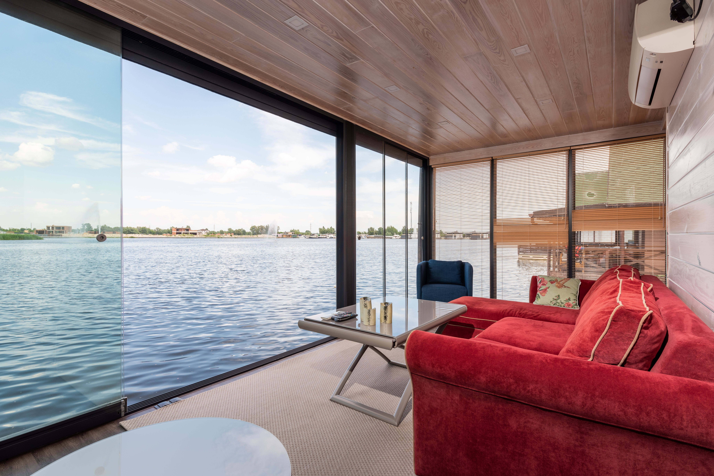
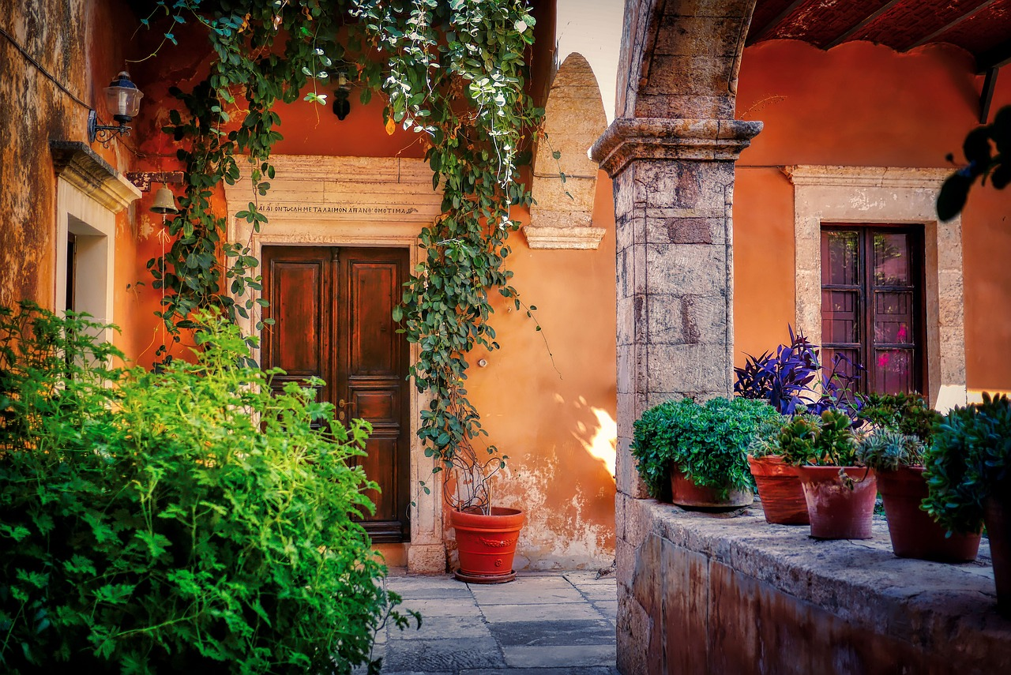
Sofinanciranje: SID banka lahko sodeluje z drugimi institucijami ali programi, ki jih podpira EU, za financiranje večjih turističnih ali inovacijskih projektov.
Trenutni programi financiranja in posojil, ki so na voljo podjetjem v Sloveniji prek banke SID.

Slide 21

Zeleno financiranje za alternativne turistične nastanitve na podeželju

Slide 22
Zelena sredstva za podeželsko alternativno turistično nastanitev
Razmišljate o tem, da bi svoje podjetje za podeželski turizem naredili bolj zeleno? Ne glede na to, ali upravljate glamping, ekološko kočo ali kmetijo, države, kot so Irska, Slovenija, Islandija, Nizozemska in Italija, ponujajo zelene subvencije in posojila, da bi malim turističnim podjetjem pomagale postati bolj trajnostna.
Lahko pridobite sredstva za nadgradnje, kot so sončni kolektorji, izolacija, toplotne črpalke ali celo ekološke certifikacije.
Na primer, irska agencija SEAI ponuja subvencije za energetsko nadgradnjo, slovenski Ekološki sklad podpira zelene prenove, Italija pa ima 500 milijonov evrov sredstev za bolj trajnostni turizem. Na Islandiji se podeželske gostišča lahko prijavijo za regionalne razvojne ali inovacijske sklade, Nizozemska pa ponuja velikodušne davčne olajšave in subvencije za energetsko učinkovite izboljšave.
Prehod na zeleno ni dober samo za planet – zmanjša tudi vaše stroške za energijo, izboljša vaš ugled pri ekološko ozaveščenih gostih in zagotovi prihodnost vašega podjetja. In najboljše od vsega? Mnoge od teh shem so prilagojene majhnim podeželskim turističnim nastanitvam, kot je vaša.
Raziščite, kaj je na voljo in kako lahko izkoristite te odlične priložnosti!

Slide 23

Zelene subvencije in financiranje
Slovenska vlada je uvedla obsežne subvencije za zeleni turizem. Januarja 2025 je Ministrstvo za turizem objavilo razpis v višini 15,2 milijona evrov (sredstva iz programa PNRR/Recovery & Resilience) za nove ali popolnoma prenovljene podeželske nastanitve – hotele, gostišča, penzione, turistične kmetije, kampe in glampinge – v skladu s strogimi okoljskimi merili. Dotacije pokrivajo znaten delež stroškov (10–60 %, do 70 % v skladu s politiko EU „de minimis“). Upravičeni so le „zelo trajnostni“ projekti.
Zeleni program slovenskega turizma (GSST): (program ekoznamke) je nacionalni program certificiranja za ponudnike trajnostnih namestitev. Ne gre za obsežen infrastrukturni sklad. Njegov cilj je podpreti oznako „Slovenia Green“, povečati prepoznavnost in povečati upravičenost do subvencij.
1

Slide 24
Pomaga turističnim podjetjem pri usklajevanju s standardi trajnosti. Gre za ukrep sofinanciranja, ki krije stroške certificiranja (npr. revizije, pridobitev oznake) in je potreben za upravičenost do spodaj navedenih večjih subvencij. Primer: Gozdna koča pridobi status GSST in postane upravičena do dodatne lokalne promocijske podpore.
2025 RRP Glavni razpis za subvencije za energetsko učinkovite turistične projekte
Da bi lahko pridobili spodaj navedene večje subvencije za infrastrukturo in gradnjo, morajo prosilci najprej sodelovati v programu Slovenia Green in izpolnjevati visoke okoljske standarde za gradnjo – certifikacija je tako v bistvu pogoj za upravičenost do financiranja.
Projekti morajo vsaj 50 % svojega proračuna nameniti za energetsko učinkovite posodobitve (npr. izolacija, sončna energija, geotermalno ogrevanje, zbiranje deževnice itd. Dotacije lahko krijejo stroške gradnje in opreme, sončne kolektorje in stroške za pridobitev okoljske oznake.
2

Slide 25
Primer: Vlagatelji (MSP z najmanj dvema zaposlenima) lahko prejmejo do
1,1 milijona evrov za obnovitvene projekte
1,8 milijona evrov podpore za gradnjo novih ekoloških nastanitev in gradnjo (če imajo trajnostni certifikat s 4 ali 5 zvezdicami).
Tako lahko slovenske podeželske nastanitve pridobijo veliko sofinanciranje za zelene naložbe.
Eko sklad – Slovenski javni sklad za okolje (Eko Sklad) je slovenski nacionalni finančni mehanizem za spodbujanje energetske učinkovitosti in okoljske trajnosti.
Podpira gospodinjstva, podjetja in turistične podjetnike pri izvajanju zelenih infrastrukturnih nadgradenj.
Posebej pomemben je za podeželsko in ekološko turistično nastanitev, zlasti v smislu vpliva na okolje.
3

Slide 26
Financiranje: Nizkoobrestna „mehka“ posojila z ugodnimi pogoji odplačevanja (običajno pod 2 % obresti) ali delne subvencije, ki pokrivajo 20 % – 50 % skupnih upravičenih stroškov projekta.
Natančna stopnja sofinanciranja je odvisna od:
vrste vlagatelja (podjetje, MSP, NVO itd.)
okoljske učinkovitosti naložbe
Lokacije (podeželje/odročna območja lahko prejmejo višjo podporo)
Upravičenost: Financiranje se lahko uporabi za nove gradbene projekte ali posodobitve obstoječih turističnih nastanitev. Financiranje je na voljo za energetsko učinkovite prenove in nastanitve, vključno z:
toplotne črpalke (zrak-voda, zemlja) za ogrevanje in hlajenje z nizkimi emisijami
Sončne celice (fotovoltaični sistemi) za električno energijo ali toplo vodo

Slide 27
Zelene strehe ali fasade za izolacijo, biotsko raznovrstnost in nadzor nad deževnico
Sistemi za čiščenje odpadne vode in zbiranje deževnice za ponovno uporabo
Sistemi za shranjevanje energije (npr. baterije, povezane s sončnimi kolektorji)
Primer: Glamping kamp na podeželju Slovenije želi postati popolnoma neodvisen od omrežja in pridobiti ekološki certifikat. Pri Ekološkem skladu zaprosijo za ugodno posojilo za namestitev:
Sončne kolektorje za energetsko neodvisnost
Sistema za zbiranje deževnice, povezanega z ekološkimi tuši in stranišč
Umetno mokrišče za naravno čiščenje sive vode
→ Podjetje prejme ugodno posojilo, ki pokriva 70 % začetnih stroškov, in 30 % subvencijo za določene ekološke tehnološke elemente, kar znatno zmanjša njihove dolgoročne stroške komunalnih storitev in ogljični odtis.

Slide 28
Za čim večje financiranje in dostop do dodatnih subvencij, namenjenih turizmu, morajo prosilci tudi:
pristopiti k programu Slovenia Green
pridobiti certifikat EU Ecolabel ali podobne sheme za svojo lokacijo
izkazati skladnost s slovenskim nacionalnim energetskim in podnebnim načrtom (NECP) ter cilji zelenega prehoda.

Slide 29
Viri in podpora
Slovenski regionalni razvojni sklad (SRDF)
Svetovanje in podpora
Svetovanje in podpora: V vseh delih Slovenije delujejo regionalni razvojni centri (RRA – regionalni razvojni agenciji). Ti vam lahko pomagajo in vas podpirajo pri turističnih programih ter svetujejo glede financiranja. Na primer, regija lahko ima sistem jamstev za posojila ali natečaj za start-up ideje. Mreža podpore: Sodelovanje z njimi vam lahko omogoči vključitev v lokalno mrežo podpore. Primeri dobrih praks
Slovenska turistična organizacija (STO) se osredotoča na trženje, vendar ima tudi poslovni portal, ki ponuja raziskave in občasno možnosti za skupno trženje za ponudnike (npr. lahko sofinancira udeležbo na sejmih ali vključitev v promocije). Na regionalni ravni se obrnite na lokalno turistično združenje ali regionalni turistični urad – ti včasih sodelujejo v projektih in lahko podprejo vloge za subvencije s podporno pismo ali podatki.
Svetovanje in podpora na področju turizma

Slide 30
Viri in podpora
Dovoljenja in predpisi: Pomemben vir informacij je portal SPOT, ki ponuja navodila o postopkih. Na primer, vam lahko pomaga pri registraciji dejavnosti nastanitve (sektor gostinstvo-turizem) in pri izbiri potrebnih certifikatov (kot je kategorizacija nastanitev).
Portal za dovoljenja in predpise
Slovenski priročnik za izenačenje konkurenčnih pogojev
Slovenski priročnik za izenačenje konkurenčnih pogojev
Ne pozabite: v Sloveniji so osebni odnosi in dober ugled zelo pomembni. Sodelujte s skupnostjo, turističnimi združenji in celo drugimi ponudniki glampinga (v Sloveniji je veliko ekoloških resortov – povežite se z njimi prek združenj ali Facebook skupin). Morda vam bodo dali nasvete, katera banka ali program jim je pomagal pri začetku.

Slide 31
Dobro opravljeno
Modul 7 (3. del)
Naložbe, vloge za subvencije in predstavitev vaše ideje
Zaključili ste … Modul 7 (2. del)
Poiščite ustrezna sredstva
Sloveniji
Naslednje je ...

